Slide 1

Data Science
Proyek #1
Sistem Rekomendasi Produk
E-Commerce dan Marketplace

Slide 2
Bagaimana Sistem Rekomendasi Produk itu Bekerja?

Slide 3
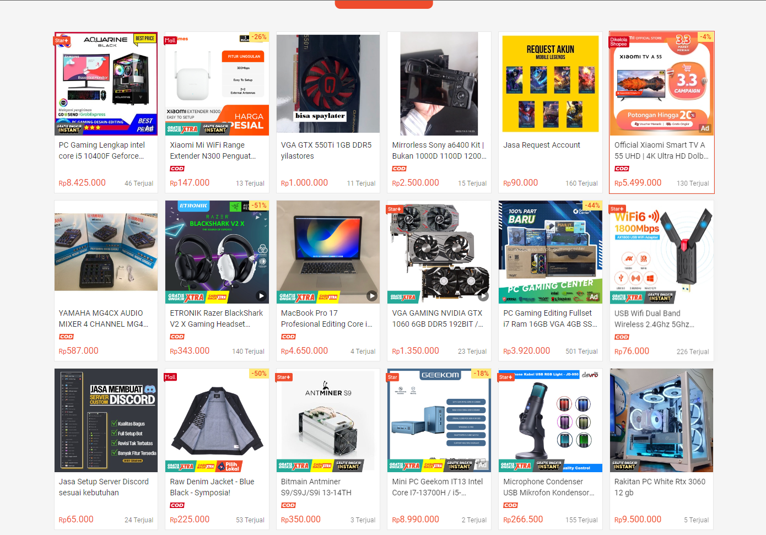
Contoh :

Slide 4
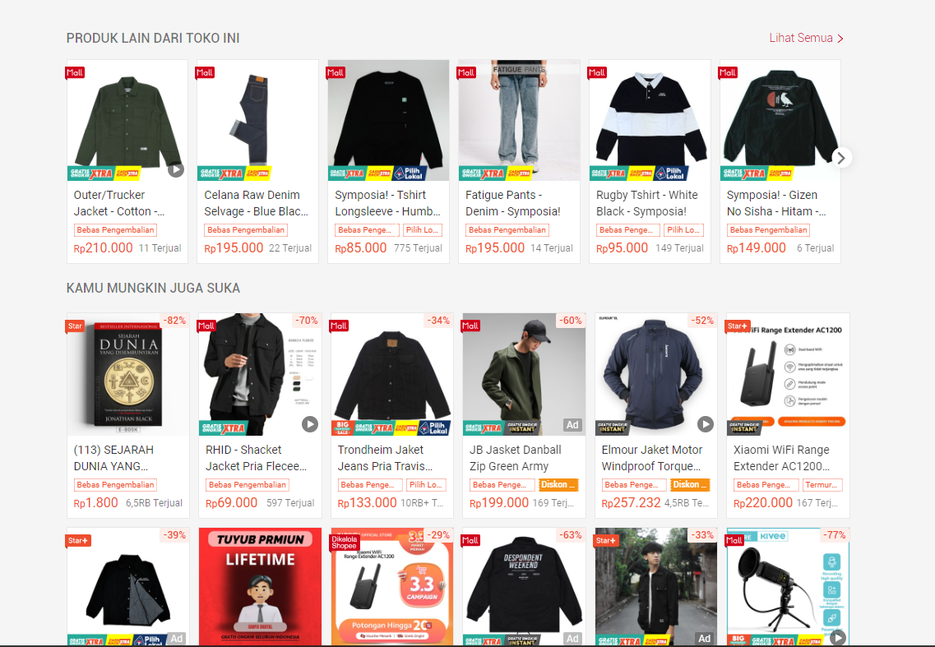
Contoh :

Slide 5
Alur Pengerjaan
01
02
03
04
Persiapan dan Pengambilan Data
Pengambilan data dan ekstraksi data dari file Excel
Pembersihan Data dan Memfilter Data
Menghapus data yang tidak Lengkap dan mengganggu.
Konstruksi Matriks Pelanggan-item
Buat matriks di mana setiap baris mewakili pelanggan dan setiap kolom mewakili produk.
Perhitungan Kemiripan
Hitung kemiripan antara pelanggan target dengan semua pelanggan lainnya.

Slide 6
Alur Pengerjaan
06
Seleksi Tetangga
05
Pilih sebagian pelanggan yang paling mirip dengan pelanggan target berdasarkan nilai kemiripan.
Pembangkitan Rekomendasi
Berdasarkan interaksi produk oleh tetangga-tetangga yang mirip, hasilkan rekomendasi produk untuk pelanggan target yang belum dia interaksikan.

Slide 7

Metode Pembuatan
Pandas
Matriks(Pivot Table)
Cosine Similarity
Ekstraksi dan Filter File Excel
Agregasi Total Produk yang dibeli oleh setiap Customer
Perhitungan Kemiripan antar customer

Slide 8


Tugas Lanjutan
Membuat Sistem Rekomendasi Video Youtube.

